Slide 1

Vanhemmuuden vaiheet ja roolit
Perto 2/syksy 22
Jenni P.

Slide 2
Perhe
suomalaisen yhteiskunnan perusyksikkö
yhdessä asuvat avioliitossa tai avoliitossa olevat tai parisuhteensa rekisteröineet henkilöt ja heidän lapsensa
jompikumpi vanhemmista lapsineen
avio- ja avopuolisot sekä parisuhteensa rekisteröineet henkilöt, joilla ei ole lapsia
perhemuotoja ovat myös mm. suur-, uus-, sateenkaari-, sijais- ja adoptioperhe
Perheidentiteetti = käsitys itsestä osana perhettä

Slide 3
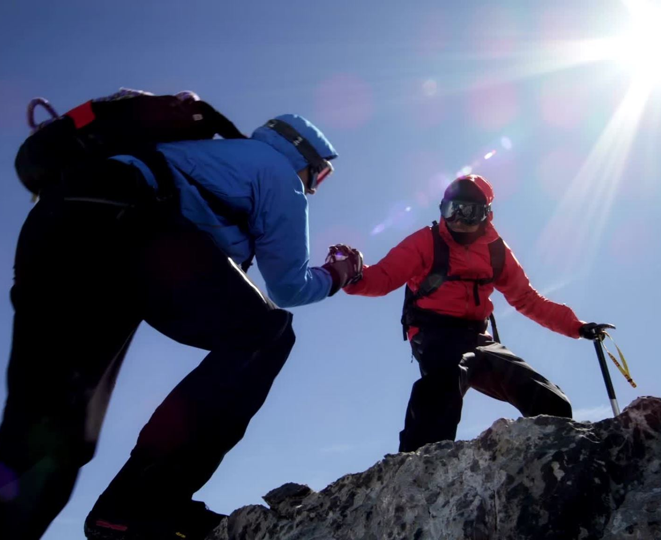
Vanhemmuus ja sen vaiheet
Elämänikäinen tehtävä
Ennustamaton, rikas seikkailu
Tehtävät, ilonaiheet ja huolet muuttuvat matkan varrella lasten kasvaessa

Slide 4

Vanhemmuuden kaari
Tutustu saamiisi materiaaleihin vanhemmuuden vaiheista
Tämän jälkeen piirrä kaari, johon merkitset vanhemmuuden eri vaiheet.
Kirjoita itsellesi ylös myös millaisia iloja ja haasteita eri vaiheista voi löytyä?
Ajatusten vaihto eri vaiheiden iloista ja haasteista pienryhmissä

Slide 5
1. Muodostuva vanhemmuus/lasta odottava perhe
Vanhemmuuden alku
Siirtymävaihe: äidin vanhemmuus itsestään selvää, isän vanhemmuus perustuu avioliittoon tai isyyden tunnustamiseen
Uuden roolin omaksuminen ja parisuhteen muuttuminen kolmiosuhteeksi

Slide 6
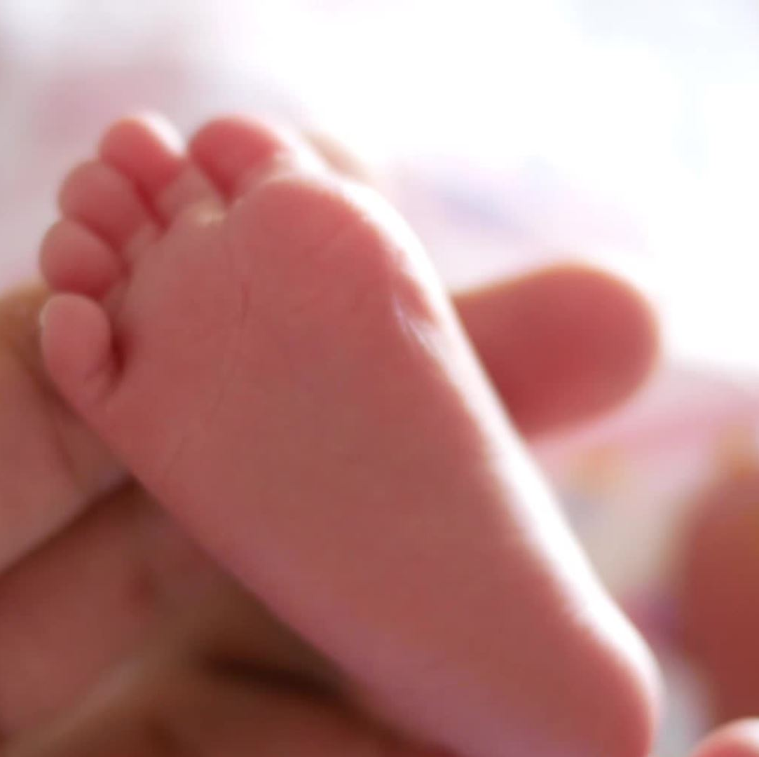
2. Vastasyntyneen lapsen perhe
Perheen yhteenkuuluvuuden kasvattaminen
Lapsen tarpeista huolehtiminen
Kasvun ja kehityksen seuraaminen
Univaikeudet eri kehitysvaiheissa

Slide 7
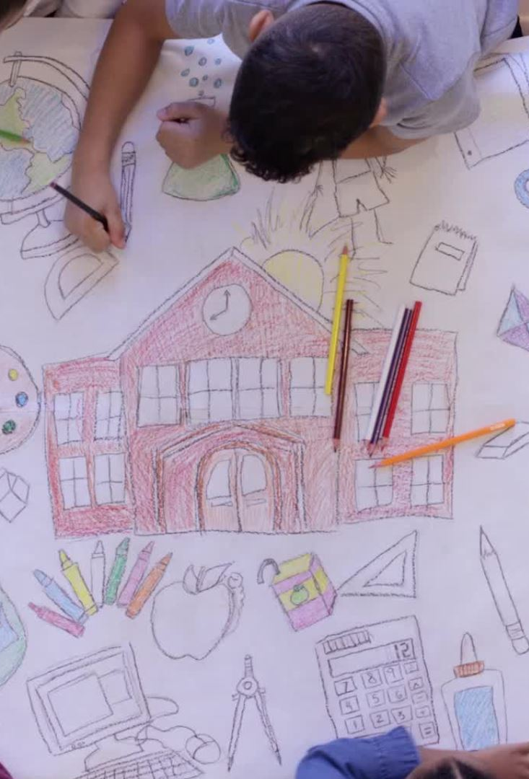
3. Leikki-ikäisen perhe
Huomion antaminen
Rajojen asettaminen ja kiukun kestäminen
Lapsen sosiaalistaminen ja kontaktien luominen
Omien tarpeiden sivuuttaminen mm: omat harrastukset ja ystävät

Slide 8
4. kouluikäisen perhe
Lapsen itsenäisyyden lisääminen
Vapauden ja vastuun antaminen sopivasti
Kodin ulkopuolella selviytymisen tukeminen
Sopivien rajojen löytäminen

Slide 9

5. itsenäistyvän nuoren perhe
Itsenäistymisen harjoittelu
Nuoren oma identiteetin pohtiminen
Nuoren suhde vanhempiin ja sen arvioiminen
Tasapainottelu rajojen asettamisen ja itsenäistymisen välillä

Slide 10
6. Keski-ikäisten perhe: uuden tarkoituksen etsiminen elämästä ja uusien mahdollisuuksien käyttäminen
7. Kahden aikuisen tai ”tyhjän pesän vaihe”: sisällön ja tyydytyksen löytyminen puolisoiden väliseen suhteeseen
8. Ikääntyvä perhe: isovanhemmuus
Eri vaiheiden kesto on hyvin erilainen, jokaisella vaiheella omat ilonsa, murheensa ja kehitystehtävänsä

Slide 11
Hyvin toimiva perhe
Johtajuus: puolisot ovat jakaneet johtajuuden
Läheisyys: perheenjäsenet tuntevat itsensä läheisiksi toisilleen
Rajat: sukupolvien välillä
Toimiva vuorovaikutus: asioista ja ongelmista pystytään puhumaan
Tunteet: tunneilmapiiri myönteinen ja ristiriidat pystytään ratkomaan
Päivittäisten toimintojen sujuminen ja voimavarojen perheen ulkopuoliseen elämään Perhepalveluilla tuetaan perheitä siirtymävaiheissa ja ongelmakohdissa.

Slide 12
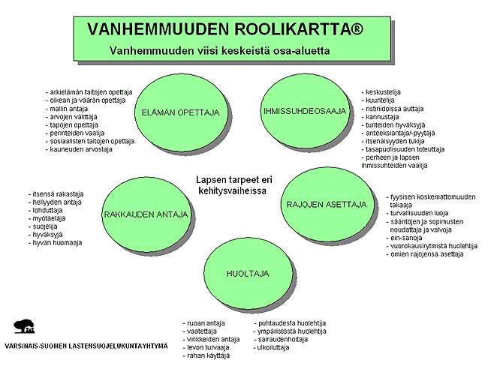
Vanhemmuuden roolit

Slide 13
Vanhemmuuden roolikartta
Pohtikaa pienryhmissä:
Millaisia odotuksia usein liitetään vanhemmuuden rooleihin, äitiyteen ja isyyteen?
Minkä roolin toteuttaminen saattaisi olla nykyvanhemmille haastavin? Entäpä luontevin?
Miten roolikartan mukaisest roolit näkyvät/tarkoittavat käytännössä?
Miten voisit hyödyntää vanhemmuuden roolikarttaa perheiden kanssa työskenteltäessä?

Slide 14
pohdittavaksi
Päivähoidossa oleva lapsi turhautuu helposti arjen tilanteissa, jos hän ei saa tahtoansa läpi. Piirrettäessä kuvaa perheestä lapsi piirtää kuvaan itsensä isona ja värikkäänä, veljeksi toiseksi suurimpana ja vanhemmat pieninä hahmoina. Kotiinlähtötilanteissa vanhempien on vaikea saada lasta mukaansa pihaleikeistä, ja saattaa kestää pitkäänkin ennen kuin he pääsevät lähtemään. Mistä tällaisessa tilanteessa voisi olla kyse? Miten tukisit vanhempia vanhempien ja varhaiskasvatuksen yhteisessä kasvatustehtävässä?

